Slide 1
Вітаємо Вас
на семінарі-практикумі для вчителів української мови та літератури

Slide 2
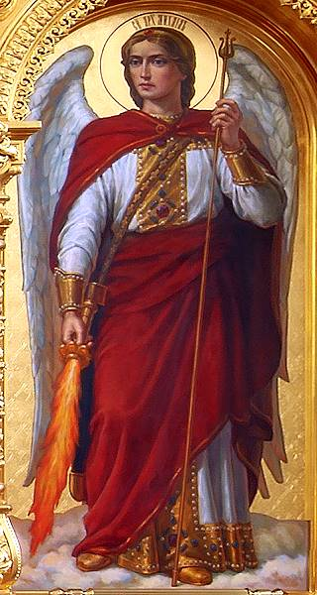

Slide 3
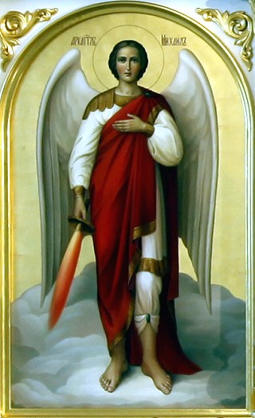

Slide 4
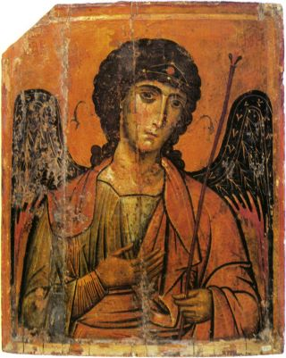

Slide 5
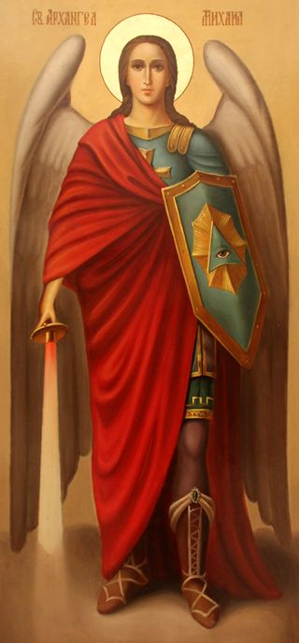

Slide 6
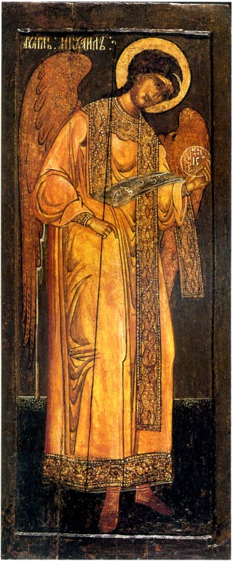

Slide 7
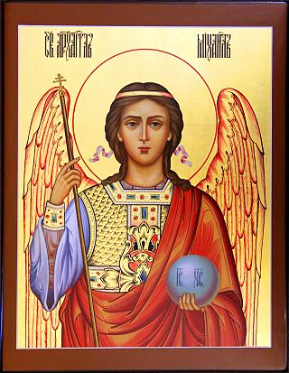

Slide 8
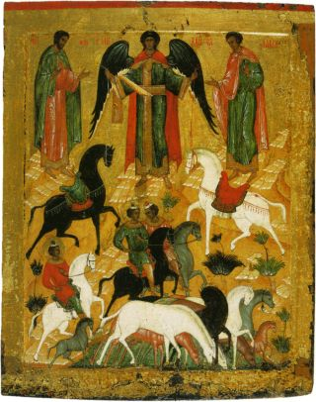

Slide 9
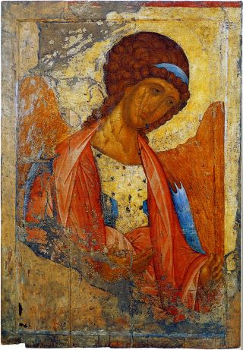

Slide 12
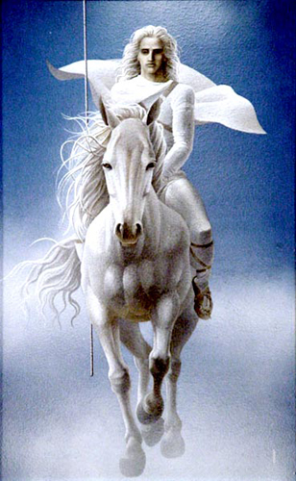

Slide 13
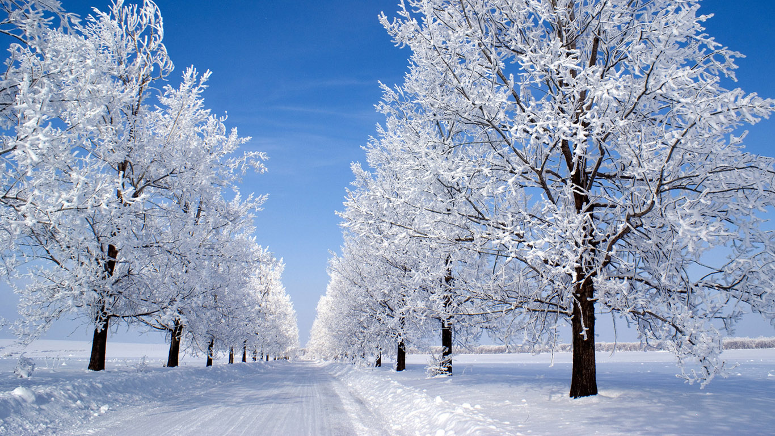

Slide 14
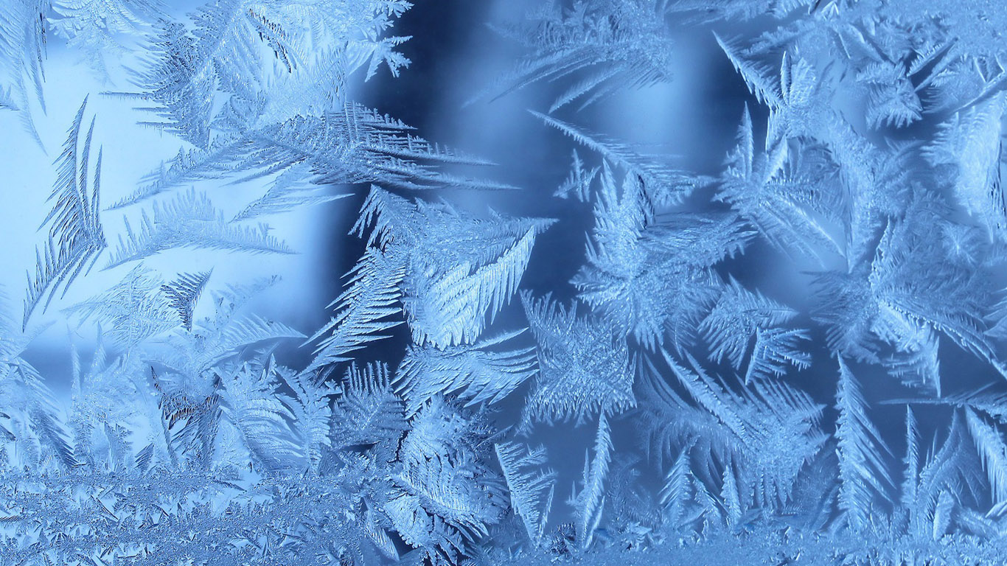

Slide 15
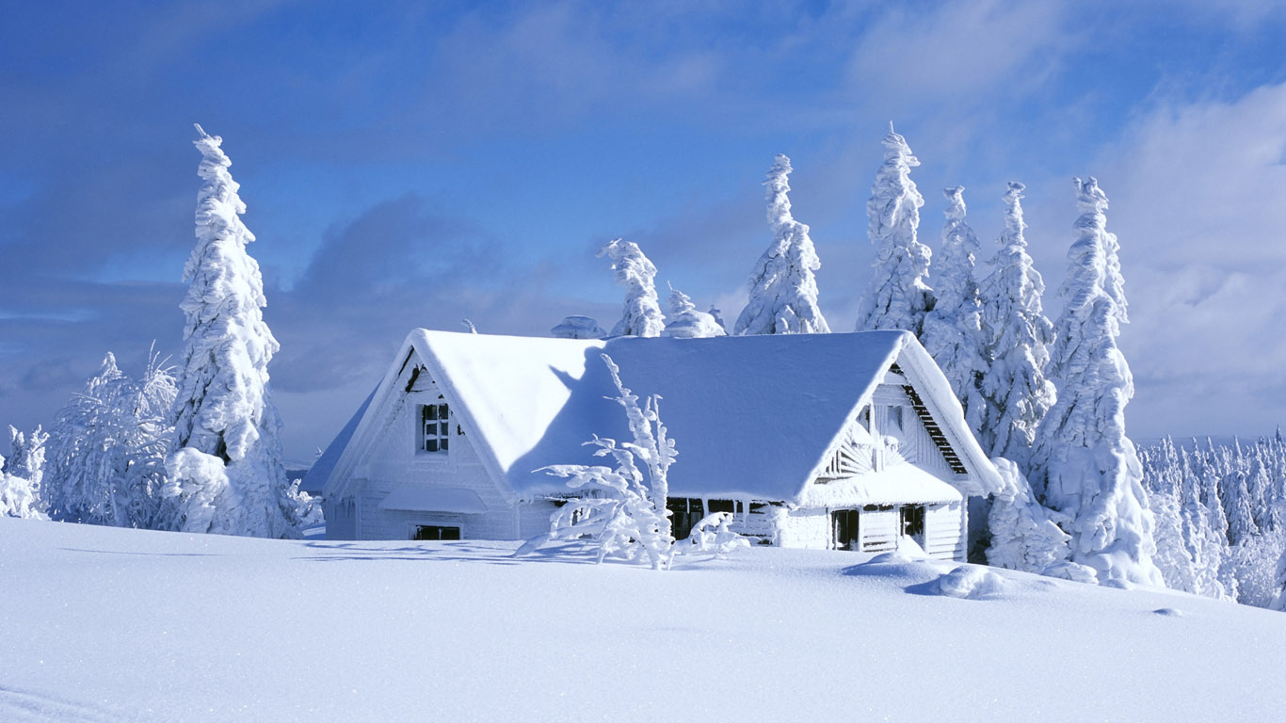

Slide 16
Формування мовленнєвої компетентності шляхом упровадження проектних технологій та технологій розвиваючого навчання

Slide 17
Формування мовленнєвої компетентності на уроках української мови та літератури
Навчання тільки тоді є продуктивним, коли воно йде попереду розвитку.
Л. Виготський

Slide 18
Заговори, щоб
я тебе
побачив.
Народна мудрість

Slide 19
Показати образні можливості рідної мови, використовуючи тексти художньої літератури
Розвивати пізнавальну активність школярів
Формуючи мовленнєву поведінку, ставимо перед собою такі завдання
Плекати кваліфікованого читача, який, беручи собі в помічники письменників, намагався б сприйняти, переосмислити та відтворити глибину художньо-інтелектуального витвору
Розвивати образне мовлення, враховуючи пізнавальні можливості учнів на різних етапах навчання
Сприяти розвитку розумових сил, логічного мислення, пам'яті, уваги, образного мислення

Slide 20
Мовленнєва компетентність - готовність і спроможність особистості адекватно і доречно використовувати мову в конкретних ситуаціях буття (висловлювати власні думки, бажання, наміри, прохання тощо), застосовувати при цьому як мовні, так і позамовні (міміка, жести, рухи) та інтонаційні засоби виразності.

Slide 21
Набуття навичок творчої співпраці, колективного пошуку рішень
Правильна мотивація навчальної діяльності
Напрямки формування мовленнєвої компетентності
Можливість залучення кожного учня до обговорення текстів-взірців, що сприяє виробленню вміння говорити
Організація роботи таким чином, що можна передати свої знання іншим

Slide 22
Принципи навчально-виховного процесу
Принцип розвитку
Принцип самодіяльності
Принцип самоорганізації

Slide 23
Поглиблення знань про функціонально-стилістичну систему української мови, засвоєння норм мовленнєвої поведінки в різних сферах і ситуаціях спілкування
Розвиток вмінь і навичок переконливо викладати свої думки, дискутувати, використовуючи різні способи аргументації
Шляхи формування мовленнєвої компетентності
Оволодіння вмінням сприймати, аналізувати, зіставляти мовні явища й факти, коментувати їх, оцінювати під кутом зору нормативності
Розвиток дослідницької компетенції, удосконалення вмінь і навичок самостійної роботи

Slide 24
Послідовність
Коректність вживання фраз
Правильність
Чистота мови
Мовленнєві компетентності
Доречність
Безперервність
Економічність
Зв’язок із практичною діяльністю

Slide 25
Вправи і завдання з формування мовленнєвої компетентності
Метод продукування
Імітаційний метод
Операційний метод

Slide 26
Імітаційний метод
Переказ (скорочено-вибірковий) художнього тексту
Класифікація (групування) засобів образності
Запам'ятовування образних засобів, вжитих у художніх текстах

Slide 27
Перебудова тексту за типологічною ознакою
Стилістичний експеримент
Добір ключових слів до певної ситуації
Конструювання текстів за початком (серединою, кінцем)
Побудова тексту на основі ключових слів
Операційний метод
Творчий диктант (творче списування)
Редагування тексту
Заміна мовних одиниць для створення образності
Переклад художнього тексту

Slide 28
Метод продукування
Ситуативні
(на доповнення, проблемні, уявні, рольові)
Імпровізація на основі ключового образу
Ініціативні (інтерв'ю, прес-конференція)
Композиційні (розповідь за готовим сюжетом, за певною темою)
Створення самостійних есе, замальовок, мініатюр, етюдів
Описові вправи (малюнок, предмет, картина)

Slide 29
Рівень інтелектуальної діяльності
Мету проведення вправ та завдань
Формуючи мовленнєву компетентність, враховуємо
Форму проведення
Рівень самостійності

Slide 30
”Впевнений, що мову та літературу не можливо викладати як науки. Це – види мистецтва. До того ж з усіх мистецтв, мабуть, найсильніші. Поводитися з ними треба обережно, використовувати не тільки для навчання, а й для розвитку особистості, формування її компетентностей, інакше дрів наламаєш купу“
С. Образцов

Slide 31
Проектні технології як один із засобів формування мовленнєвої компетентності

Slide 32
”Те, що я чую, я забуваю.
Те, що я бачу й чую, я трохи пам'ятаю.
Те, що я чую, бачу й обговорюю, я починаю розуміти.
Коли я чую, бачу, обговорюю й роблю, я набуваю знань і навичок.
Коли я передаю знання іншим, я стаю майстром“.

Slide 33
Метод проектів сприяє:
забезпеченню умов для розвитку інтелектуальних здібностей і нахилів дитини, творчо мислити та інтелектуально розвиватися;
орієнтації як на самостійну, так і на кооперативну діяльність та активізацію навчання;
реалізації творчого підходу до вирішення поставлених на уроці проблем;
отриманню якісного теоретичного та практичного результатів;
соціалізації особистості завдяки поєднанню різних видів діяльності;
стимулюванню ініціативності та зростанню творчого потенціалу учнів;
поєднанню індивідуальних завдань з елементами колективного пошуку.

Slide 34
Метод потребує:
належної кількості часу для опрацювання великого обсягу матеріалів;
інтегрованого поєднання кількох предметів;
гнучкого розподілу навчального часу;
розподілу функцій керівником процесу;
якісної кадрової підготовки.

Slide 35
ПРОЕКТИ
ОСОБИСТІСНІ
ГРУПОВІ
ПАРНІ

Slide 36
З'ясуй проблему
Чітко визнач тему та мету, тип проекту
Передбач можливий результат
Опрацюй джерела інформації з обраної теми
Етапи роботи над індивідуальним проектом
Накопичуй матеріал
Аналізуй, зіставляй факти
Створи кінцевий продукт - матеріальний носій (фільм, календар, журнал, проспект, газету)
Прийми власне рішення
Аргументуй думку

Slide 37
Етапи роботи над груповим проектом
Створіть групу, оберіть координатора
З'ясуйте проблему
Чітко визначте тему, мету, тип проекту. Складіть план роботи
Передбачте можливі результати та форму захисту
Опрацюйте джерела інформації з обраної теми
1
Накопичуйте матеріал
Чітко розподіліть обов'язки між членами групи
Аналізуйте, зіставляйте факти
3
2%
Обговорюйте суперечливі питання, толерантно вирішуйте їх, аргументуйте думку
Створюйте кінцевий продукт“
Визначте тип захисту

Slide 38
Технології проектного навчання
1 | Підготовка. Визначення теми і мети проекту. | Учні: обговорення, пошук інформації. Вчитель: заява задуму, мотивація, допомога у постановці завдань.
2 | Планування: а) визначення джерел, засобів збору, методів аналізу інформації, засобів представлення результатів; б) установлення критеріїв оцінки результату і процесу. | Учні: формулюють завдання і виробляють план дій, Вчитель: коректує, пропонує ідеї, висуває пропозиції.

Slide 39
3 | Збір інформації (спостереження, робота з літературою, анкетування, експеримент). | Учні: збирають інформацію. Вчитель: спостерігає, непрямо керує діяльністю.
4 | Аналіз інформації, формулювання висновків. | Учні: аналізують інформацію. Вчитель: коректує,спостерігає,радить.
5 | Подання й оцінка результатів (усний, письмовий звіт та оцінка результатів і процесу дослідження за вчасно встановленими критеріями). | Вчитель і учні беруть участь у колективному обговоренні, оцінюють зусилля, використані можливості, творчий підхід.

Slide 40
ПРОЕКТИ
ДОСЛІДНИЦЬКІ
ТВОРЧІ
Ігрові і пригодницькі
Практико – орієнтовані

Slide 41
«Якщо учень у школі не навчився творити самостійно, то і в житті він завжди буде лише наслідувати, копіювати…»
Л. Толстой

Slide 42
проблема
пошук інформації
планування
Проект — це «шість П»
продукт
презентація
портфоліо

Slide 43
консультант у плануванні та організації роботи
спеціаліст у багатьох галузях науки
помічник у визначенні мети діяльності
координатор групового процесу
Роль вчителя у проектній діяльності учнів
ентузіаст у мотивації учнів для досягнення поставленої мети
експерт результатів творчої діяльності
партнер спільної діяльності

Slide 44
Розвивальне навчання як один із засобів формування мовленнєвої компетентності
Навчання тільки тоді є продуктивним, коли воно йде попереду розвитку.
Л. Виготський

Slide 45
Знання розуму не навчають (”Краще мати добре влаштовану, ніж добре наповнену голову“)
Мішель Монтень
Щоб навчити дитину мислити, треба навчити її діяти
(”Почув – і забув, побачив – і запам'ятав, зробив – і усвідомив, виклав - зрозумів “)
Китайське прислів’я

Slide 46
Основні етапи спільної діяльності вчителя та учнів
І етап – ”Підготовча сходинка“
Правила спілкування
1. Забороняється критика будь-яких думок і пропозицій як учнями, так і вчителем.
2. Всі учні рівні, немає захвалених, принижених, авторитетів.
3. Ніхто не повинен боятися висловлювати непередбачувані, сміливі, фантастичні, навіть абсурдні думки.

Slide 47
Осмислення теми уроку
Виділення основної навчальної задачі
Формування головної думки
ІІ етап – ”Ланцюжкове навчання“
Перехід до осмисленого. Учитель – режисер.
Опрацювання матеріалу самостійно
Складання узагальнюючих схем
Здійснення контролю та самоконтролю на будь-якому етапі навчання

Slide 48
Самостійна робота з навчальним матеріалом
Задоволення від процесу пізнання
ІІІ етап – ”Дискретне навчання“
Учитель - диригент
Учитель стає “ ”замовником“ замовляє теми, ”приймає“ їх і ”розраховується“ за них оцінками
Вільна та невимушена поведінка на уроці

Slide 49
Види розвивальних завдань
ЕКСКУРСІЇ,
ПРОГУЛЯНКИ З ДІТЬМИ
ЛОГІКО-СТИЛІСТИЧНІ ВПРАВИ, ІГРИ
СИТУАТИВНІ ВПРАВИ
ПОШУКОВО-ДОСЛІДНИЦЬКІ ЗАВДАННЯ НА ОСНОВІ ТЕКСТУ

Slide 50
Загальні методи роботи з текстом
Слово вчителя
розповідь;
пояснення;
повідомлення;
інструктаж.
Евристична бесіда
використання особистого досвіду учнів;
виявлення мовної інтуїції.
Робота з підручником
вправи;
збірки текстів;
словники.

Slide 51
Стилістичний експеримент
добір синонімічних варіантів, їх зіставлення;
заміна однієї синонімічної одиниці іншою.
Стилістичний аналіз
аналіз текстів різних стилів;
порівняння емоційно забарвлених одиниць із стилістично нейтральними.
Спеціальні методи роботи з текстом
Стилістичне конструювання
переклади, робота з деформованими текстами різних стилів;
перекази-мініатюри;
стилістичні етюди.
Стилістичне редагування
спостереження над авторською правкою;
з'ясування причин виправлень;
удосконалення написаного.
В

Slide 53
Дякуємо за увагу!

Slide 55
Основні етапи спільної діяльності вчителя та учнів
І етап – ”Підготовча сходинка“
Правила спілкування
ІІ етап – ”Ланцюжкове навчання“
Перехід до осмисленого. Учитель – режисер.
ІІІ етап – ”Дискретне навчання“
Учитель - диригент

